Slide 1
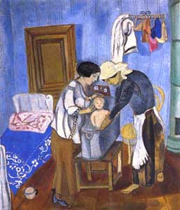
VOCES
Quando gli esseri umani amano
le cose odono voci provenienti da molto lontano

Slide 2
Genesi dell’immagine
“Chiamo immagini innanzi tutto le ombre, poi i riflessi che si vedono nell’acqua o sulla superficie dei corpi opachi, levigati o brillanti e tutte le rappresentazioni di questo genere”(Platone, Repubblica).
L’immagine nasce nell’intervallo tra sensibilità ed intelletto, tra percezione e discorso. Essa è evanescente e sempre minacciata dalla possibilità di dissolversi in una miriade di riflessi ma anche continuamente chiamata a mostrare, da parole e discorsi incapaci di dire.

Slide 3
Giordano Bruno
Bruno educa gli uomini alla comunicazione con le cose del mondo.
Analogico e Digitale, Nous e Dianoia si congiungono solo nell’immagine.
Le opere di Bruno definiscono un percorso di costruzione ed elaborazione, non un mero esercizio di lettura del grande libro della Natura.
CONTRAZIONE è il termine chiave nel Sigillo dei Sigilli; esso indica la concentrazione dell’uomo sulla cosa.
Il fenomeno diviene nella mente umana:
SPETTRO o FANTASMA ovvero immagine VIRTUALE
CONCEZIONE SEMPLICE
MENTATIO intesa come attività atta a stimolare la fantasia.

Slide 4
MATEMATICA
Coglie la connessione tra gli enti. Indaga la struttura intima delle cose e scopre che ”tutto muta e nulla si annihila”.

Slide 5
ARTE
Attraverso LUCE, COLORE, FORMA e FIGURA la mano dell’artista coglie l’armonia del creato. La magnificenza del creatore
(nocchiero alla nave) si manifesta nelle creature (MENS INSITA OMNIBUS). ”Natura est Deus in rebus” (Bruno, Lo spaccio della bestia trionfante) .

Slide 6
MAGIA
NATURALE
DIVINA
MEZZANA o MATEMATICA
Serve a superare l’aporia conoscitiva determinata dall’umbra metafisica.

Slide 7
AMORE
Il FURIOSO è eroico, cioè amante della cosa fino alla propria disgregazione, dissezione o disquarto (morte di bacio).
In lui è la verità del MAGO, la volontà, la passione che trascina con sé l’intelletto trasformandosi nel tutto che ama e a cui dà caccia.

Slide 8
IL PERCORSO MATEMATICO
PARS DESTRUENS = Nel DE TRIPLICI MINIMO ET MENSURA Bruno scompone le cose ritrovando l’elemento base, il minimo che costituisce la loro essenza, l’unità ultima qualitativamente determinata.
PARS COSTRUENS = nel DE MONADE il Nolano afferma che la struttura degli esseri naturali è essenzialmente matematico-geometrico. Egli cerca di descrivere come dall’assoluta unità del tutto si formi il molteplice della realtà delle cose.

Slide 9
La meticolosa analisi del particolare conduce alla riscoperta della simmetria UOMO-DIO-NATURA e coglie l’universo come FINITAMENTE INFINITO (“infiniti la causa e l’effetto”, Cusano).

Slide 10
L’ARTE ha il fine di riproporre l’ordine nel caos, nel buio, nel male. Gli elementi si inscrivono perfettamente in figure geometriche .
Il CHIAROSCURO e lo SFUMATO permettono alla tecnica di diventare costruttiva e all’oggetto di presentarsi come dettaglio.
I giochi di LUCE e OMBRA definiscono il bello spettacolo del mondo.
La LUCE compare ed intrappola, essa è nitida e superna, non perché è totale ma perché rivela.

Slide 12
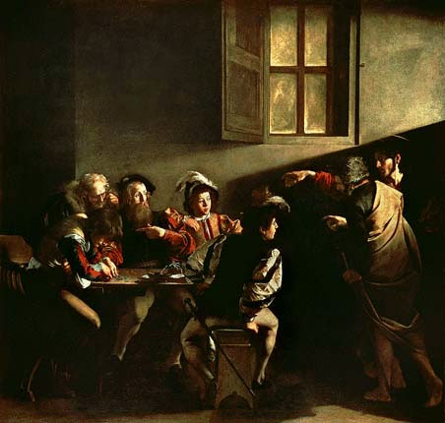

Slide 13
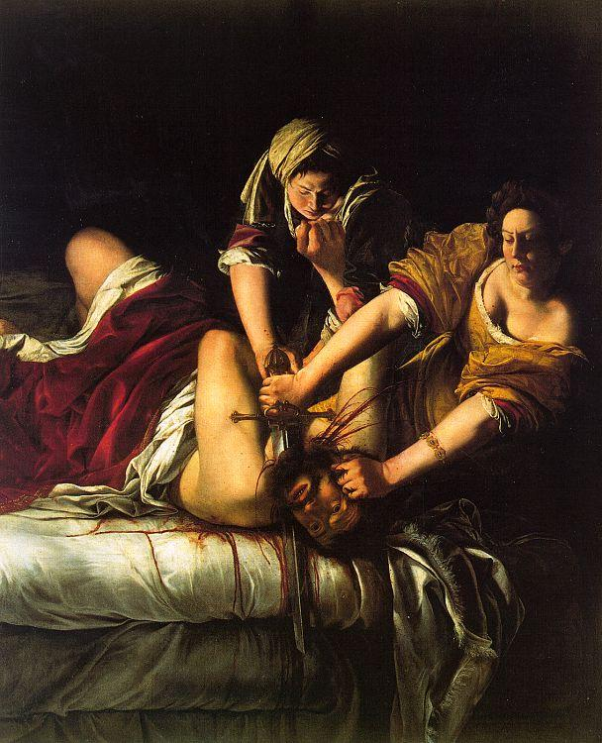

Slide 14
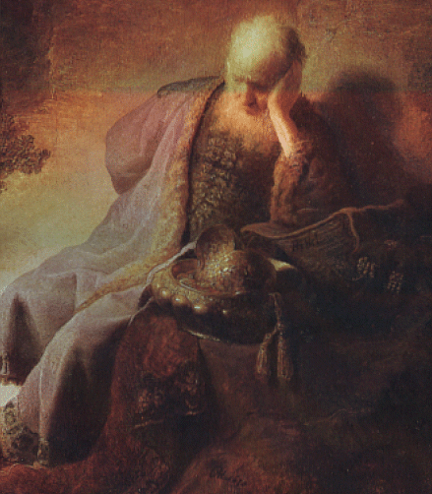

Slide 15
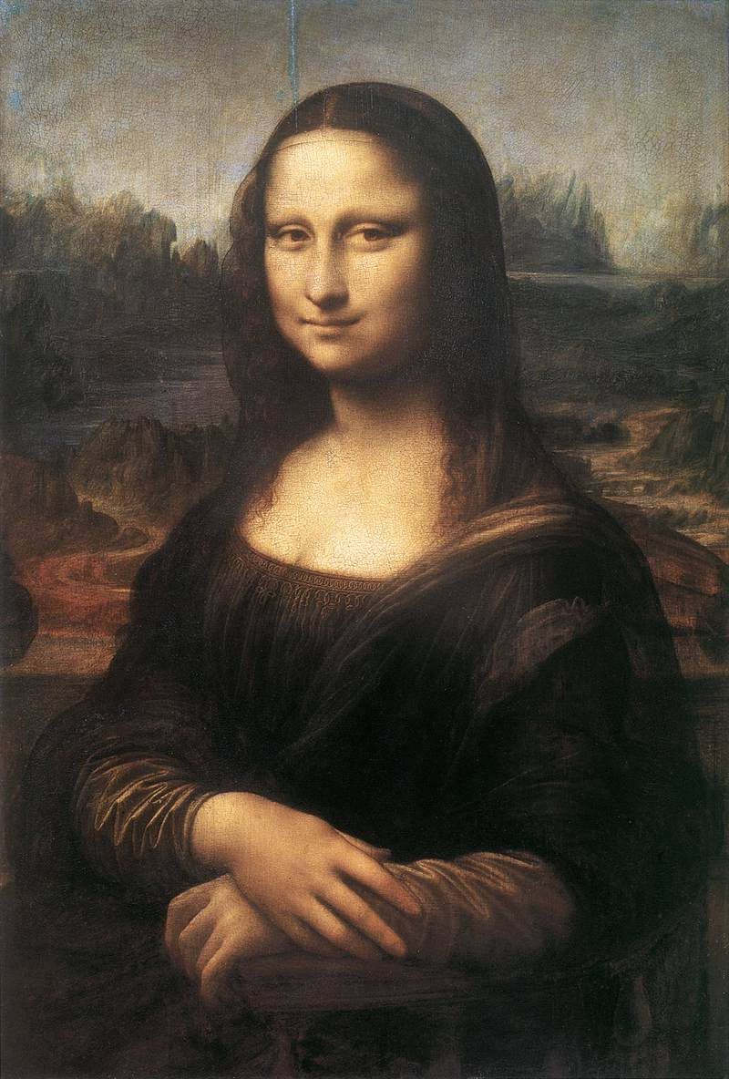

Slide 16
Lo specchio è rivelazione e mezzo del dettaglio e consente la squadratura di universi differenti metodicamente collegati.

Slide 17
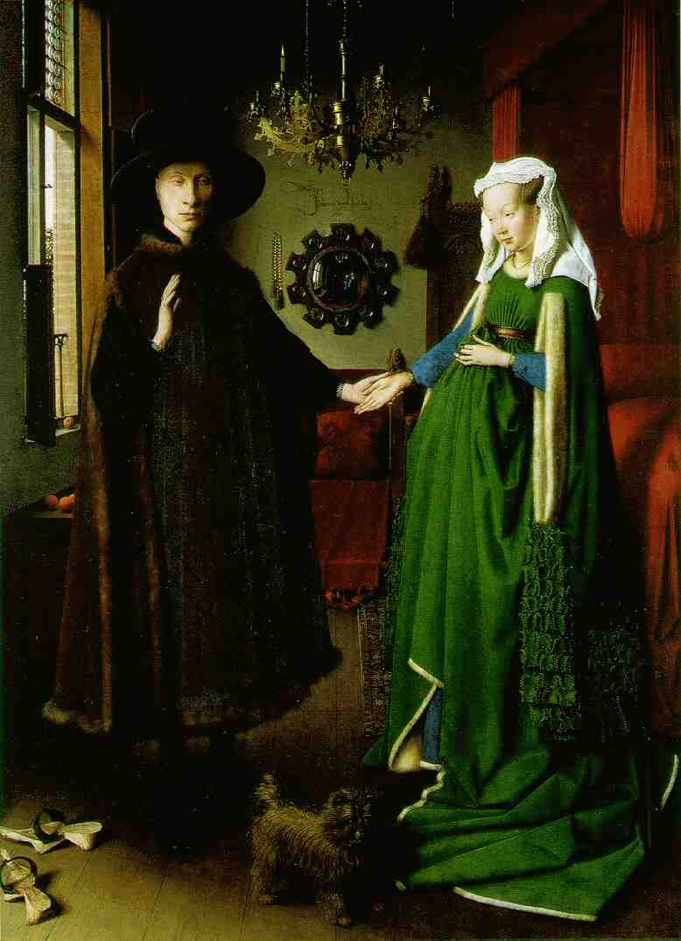

Slide 18
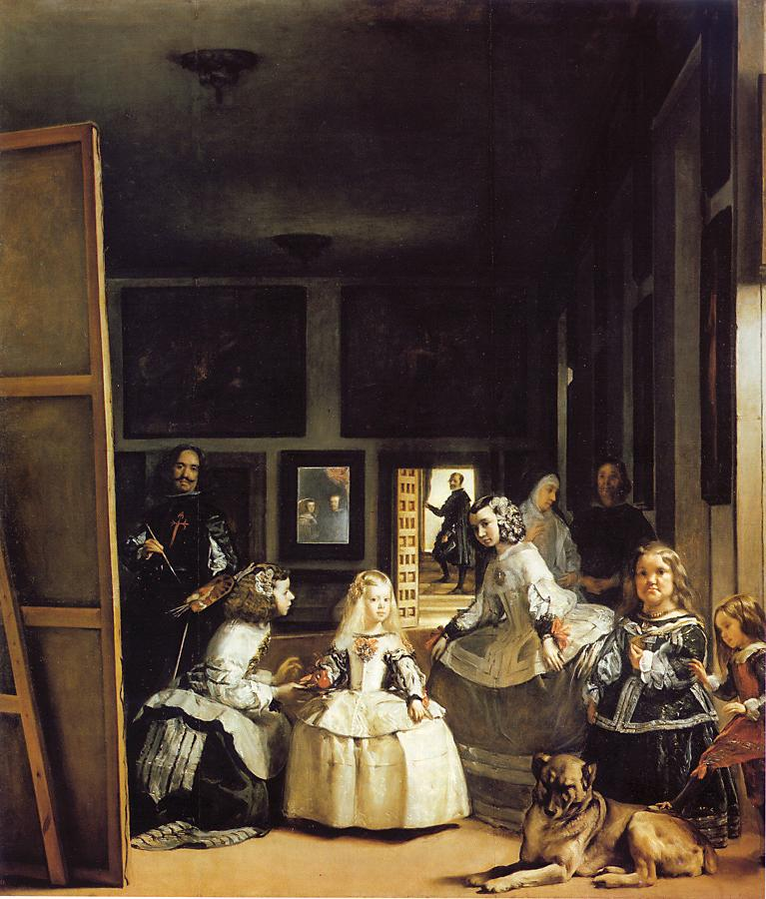

Slide 19
Forma e proporzioni divine

Slide 20
Il codice dell’arte ha le sue formule

Slide 21
Il MOVIMENTO nell’arte

Slide 22
Quando la tecnica di pura riproduzione è allontanata l’oggetto diviene figlio dell’artista di cui si nutre e gode e perde tutti i suoi connotati reali.
Il colore è intenso, talvolta violento, una sorta di coro da fissare sulla tela.
L’artista crea armonie dal nulla “dipingere è musicare”.

Slide 24
CINEMA:COMPOSIZIONE DELL’IMMAGINE IN MOVIMENTO
Attraverso la cinepresa mobile ed il montaggio, il cinema ci offre immediatamente l’ IMMAGINE-MOVIMENTO (Cinema classico).
Schemi geometrici, dinamiche di luci e ombre, inquadrature e piani permettono di definire l’IMMAGINE-TEMPO (Cinema moderno).
IMMAGINE OTTICO-SONORA e IMMAGINE CRISTALLO servono a ricostruire la personalità del protagonista(immagine dello specchio, ricordo)
IMMAGINE AL QUADRATO rappresenta l’esplosione dell’immagine in effetti speciali.

Slide 25
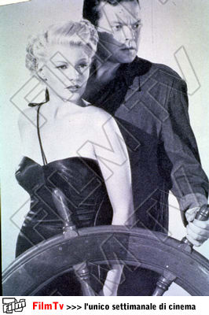
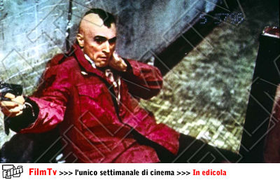
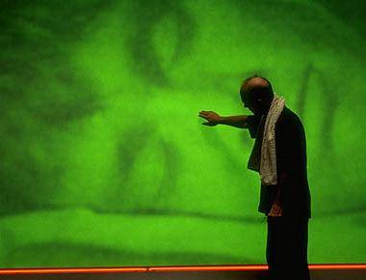
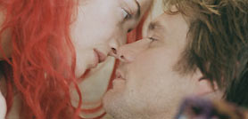

Slide 26
IL FUMETTO:STORIA IN IMMAGINI E PAROLE
Dalla pittura trae il DISEGNO, il COLORE, la resa dello SPAZIO.
Dal teatro deriva il DIALOGO, interrotto spesso da DIDASCALIE che riassumono gli avvenimenti.
Dal cinema ha appreso l’uso dei PIANI e delle INQUADRATURE.
La storia è raccontata in una serie di VIGNETTE che formano SEQUENZE. Nelle vignette sono rappresentati
PERSONAGGI- ELEMENTI CHE CARATTERIZZANO IL LUOGO- SPAZIATURE O NUVOLETTE CHE RACCHIUDONO LE BATTUTE.

Slide 27
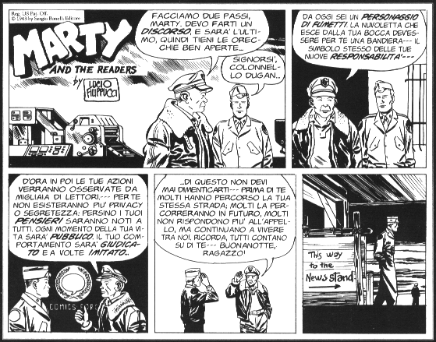

Slide 28
L’ ITER MAGICO
La NATURA è il regno del MAGO, il vero sapiente che scopre ,indagando tra le ombre i VINCOLI, i legami tra le cose.
Attraverso l’arte della memoria il Nolano insegna a lavorare su IMMAGINI e PAROLE. La MEMORIA NATURALE o PRIMARIA è memoria di immagini, riflessione e memorizzazione. La MEMORIA ARTIFICIALE ricava la forza mnemotecnica dalla prima e conferisce il nome alle immagini. Essa è elaborazione e ricostruzione; conduce alla parola nuda.
Le RUOTE DELLA MEMORIA costituiscono l’iter che Bruno ha ideato per instaurare un legame tra la struttura del pensiero e quella della realtà.
Vi sono 3 ruote di 30 SETTORI per fare pratica di RIFLESSIONE.
La pratica seconda si serve di 5 ruote di 30 soggetti ciascuna.
Le immagini si compongono in LOCI. I contenitori di queste ricchezze sono ATRI e CUBILI.
Le COMBINAZIONI possibili non sono casuali ma FECONDE(interattività del gioco).
L’invenzione di Bruno è NELLA CHIAVE E NELLE OMBRE. Egli vuole munirsi di una CLAVIS MAGNA capace di aprire la porta di accesso ad una MATHESIS UNIVERSALIS.

Slide 29
LA FANTASIA O FANTASTICA
Per VICO la mente umana pur essendo dotata di FANTASIA è incapace di pensare l’esperienza con idee chiare e distinte, quindi elabora UNIVERSALI FANTASTICI,FAVOLE,MITI.
Per BRUNO la FANTASIA è l’antidoto alla tenebra. Essa scruta il profondo e coglie le relazioni (GIOCO) tra il RAPPRESENTANTE E IL RAPPRESENTATO che spesso si cela (SOGNO) o non esiste (UTOPIA).

Slide 30
IL MITO
Secondo Blumenberg (Naufragio con spettatore) il mito è una necessità dell’uomo che ristabilisce un legame con l’ignoto (le origini del mondo). In esso ci sono figure(EROI) e temi ricorrenti(IMPRESE)
Il mito è collettivo.
Secondo Cassirer(Il mito dello Stato) grazie al mito l’uomo perviene alla comprensione del senso mitico dell’io e dell’intersoggettività.
Nel mito il SIMBOLO è essenziale poiché in esso il particolare diviene veicolo dell’universale. Si interpreta.
Il SEGNO è differente in quanto il suo rapporto con l’oggetto è di mera indifferenza. Si capta.

Slide 31
IL GIOCO
Nel gioco SOGGETTO ed OGGETTO palesano la loro capacità di comunicare.
Le regole sono riconosciute come restrizioni dello scambio e dell’affinità.
L’oggetto è l’interlocutore del bimbo (Piaget) e risponde attraverso la musica ed il colore a colui che gli si avvicina e lo afferra.
Il gioco stimola le abilità e le capacità umane (GRAMMATICA DELLA FANTASIA, Rodari.)

Slide 33
EDUCARE ALLA BELLEZZA E’ EDUCARE L’UOMO NELL’UOMO.
La bellezza (fisica e spirituale) è l’elemento che permette all’uomo di amare.
Per Platone la bellezza è CONTEMPLAZIONE. Le cose partecipano dell’IDEA DEL BELLO IN SE’ e tendono al SOMMO BENE. Attraverso l’EROS l’anima recupera il contatto con l’Iperuranio.
Anche in Plotino vi è una graduale ascensione che conduce alla congiunzione con l’UNO. ”Solo un’anima capace di contemplazione sa intuire il bello”.
Per Bruno amore è soprattutto quello per la CAUSA IMMANENTE(morte di bacio),è la scelta della vita contemplativa, è l’eroico furore. L’eroe scopre il proprio legame con il tutto(mito di Atteone).”La Natura grida e descrive”.

Slide 34
AMORE TERRENO E AMORE CELESTE
Dante condanna l’amore terreno e passionale come autentico attaccamento alla materia.(”Amor ch’a nullo amato amar perdona”, Francesca, Inferno, V canto).
Nel Paradiso Beatrice rappresenta la bellezza spirituale nella quale riluce l’effetto della causa prima che è BONTA’, AMORE, BELLEZZA).
Il Neoclassicismo indicherà come bellezza(o GRAZIA) l’armonia, la congiunzione, la simmetria, la proporzione, la compattezza e le angolazioni presenti nella scultura greca (Winckelmann ).
Nella CRITICA DEL GIUDIZIO Kant lega la bellezza al COMPIACIMENTO, a ciò che ha grazia e non turba. Il SUBLIME, al contrario ,sconvolge, è eruzione o sterminio.
Per Croce lo SPIRITO non intuisce se non facendo, formando, esprimendo in PAROLE, SUONI, COLORI.

Slide 35
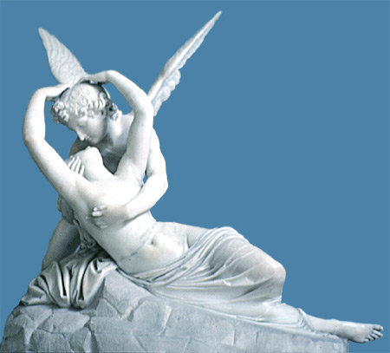
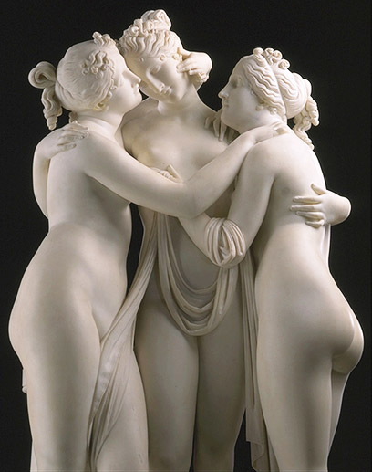

Slide 36
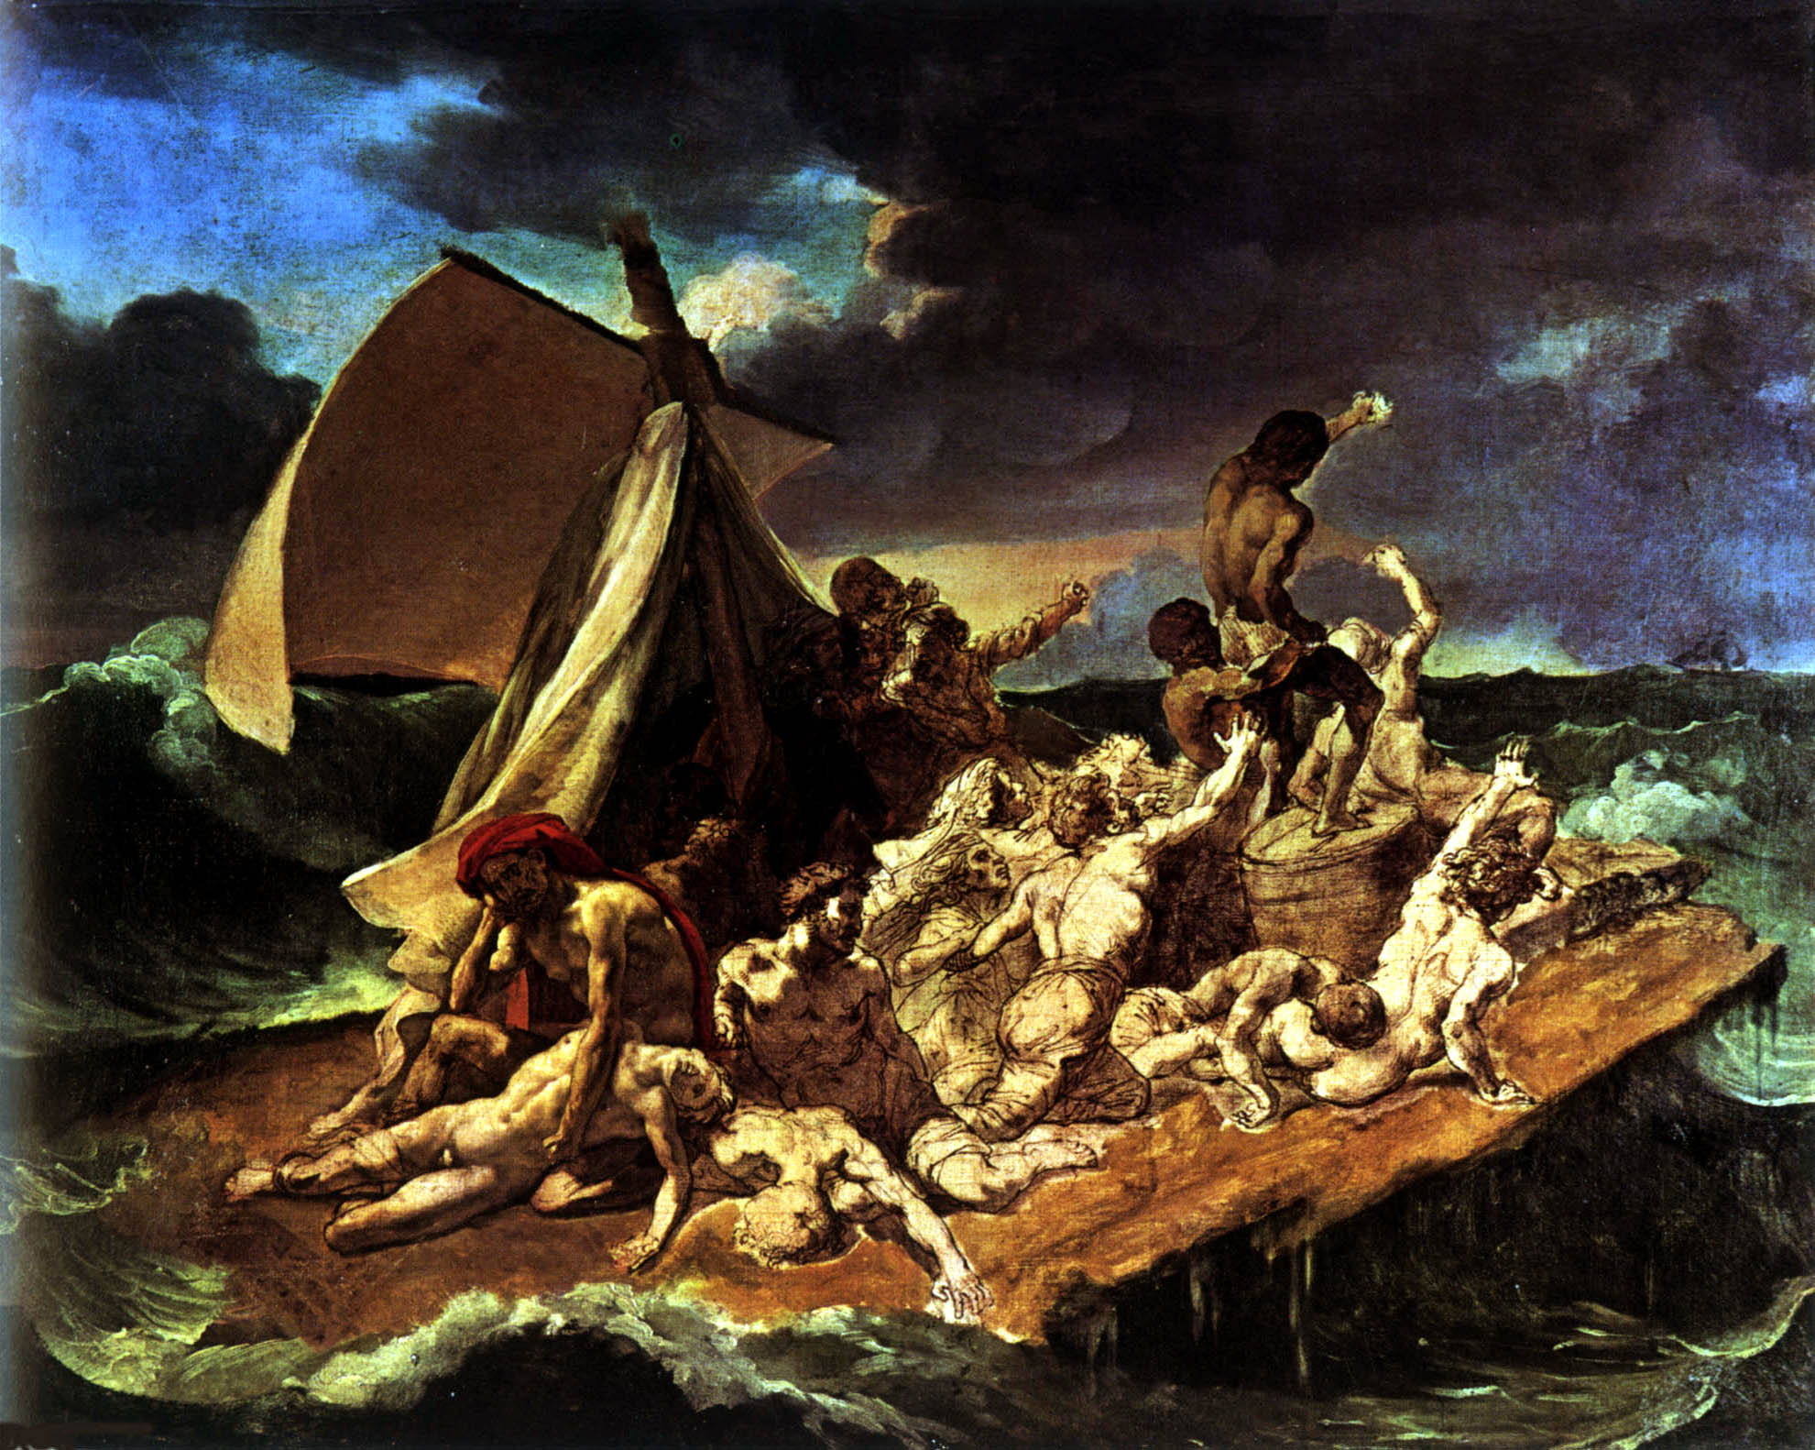

Slide 37
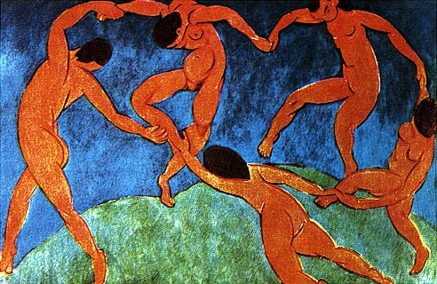
LO SPAZIO:PERCEZIONE DELLO SLANCIO VITALE

Slide 38
EUTANASIA DELL’IMMAGINE
ARTE IN LUTTO(Adorno)
Il Genio penetra nella realtà delle cose e ne coglie l’inutilità
Il pianto(angoscia) è la reazione al dramma.
Solo la memoria può annientare il dominio del pratico inerte. Essa è il fondamento dell’”AUTOCOSCIENZA”.
“Ad attendere e sperare, sopra la rovina di tutto, l’edificio immenso del ricordo”, Proust, La strada di Swann.
L’OLTREIMMAGINE è una forma di delirio in cui i ruoli vengono capovolti (l’immagine parla all’uomo che è COSCIENZA INFELICE).
L’essere umano è servo dell’immagine (fabbrica del consenso, propaganda politica) .
La comunicazione funziona solo quando l’immagine evoca (PUBBLICITA’).

Slide 39
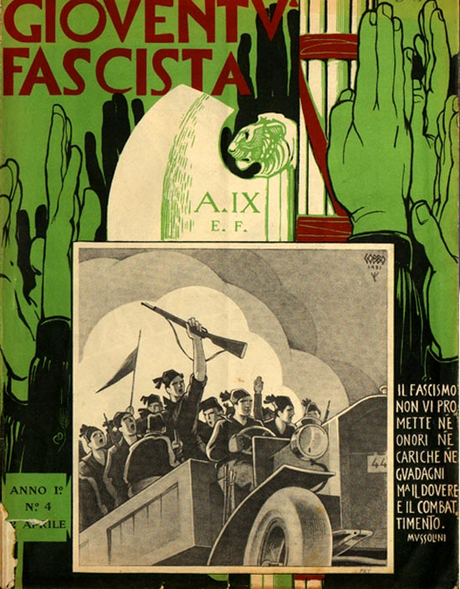

Slide 40
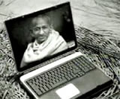

Slide 42
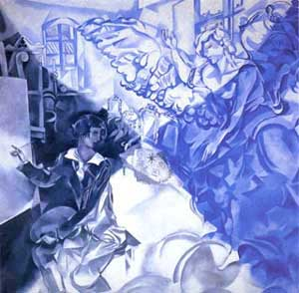
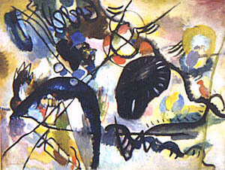

Slide 43
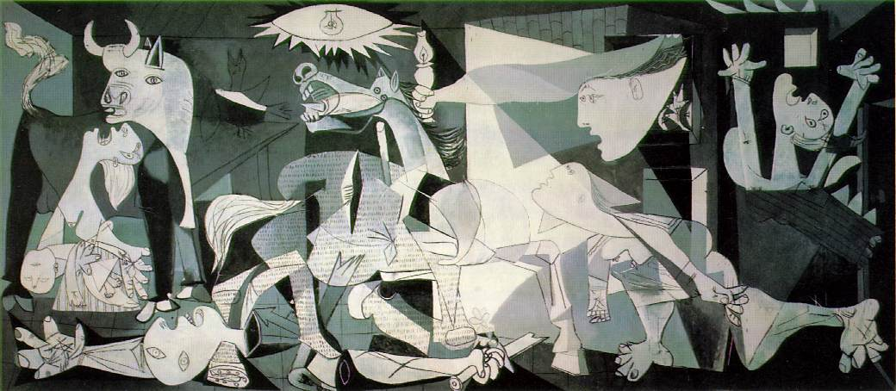

Slide 44
